Slide 1
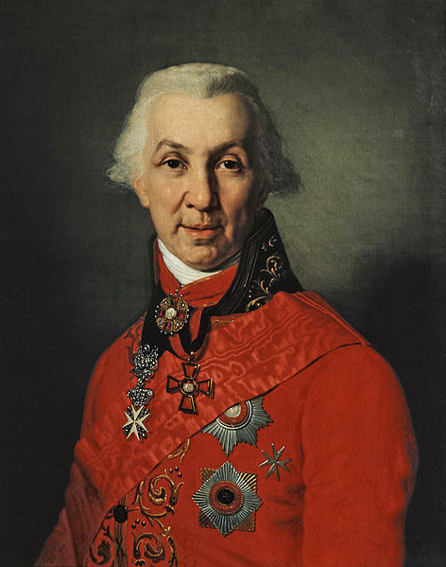
Гавриил Романович Державин 1743-1816г.г.
Русский поэт
Государственный деятель Российской империи

Slide 2
Из биографии
На Новгородскую землю Гаврила Романович Державин (1743 – 1816) впервые приехал в 1797 году, уже будучи известным российским поэтом. Здесь, на берегу Волхова, его жена Дарья Алексеевна приобрела имение Званка. В этом легендарном древнем крае с самобытной историей поэт жил в летние месяцы до конца жизни. Здесь он нашел новый источник вдохновения для своей музы.

Slide 3
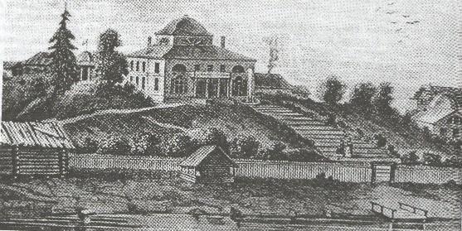
Раскинувшаяся на холме крутого левого берега Волхова, Званка представляла собой двухэтажный деревянный дом с мезонином, беседкой, баней, домашней ткацкой мастерской, сараями… Со стороны реки дом украшал балкон на столбах, с которого спускалась каменная лестница. Перед ней находился фонтан, или «водомет», как называл его поэт. Привольно жилось хозяевам усадьбы, правда, досаждали комары: болотистые низины – характерная примета волховских берегов. «Здесь царство комарье, царица в нем Дарья»,- шутил Гаврила Романович. Дарья Алексеевна (урожденная Дьякова), вторая жена поэта, была намного моложе Державина, но в отличие от него обладала расчетливостью, практичностью. Она и принялась приводить в порядок изрядно запущенное имение.

Slide 4
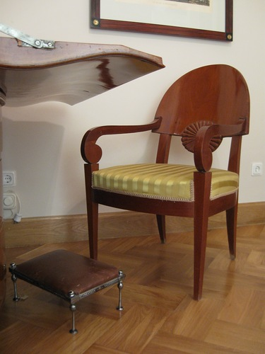
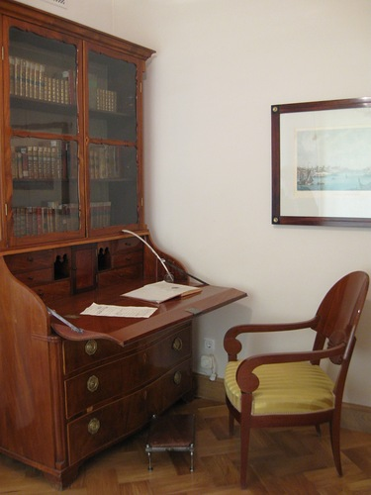
Вот вид комнаты, восстановленной в доме Державина.

Slide 5
Эта акаварель "Вид на усадьбу Званка с берега реки Волхов" выполнена в 1807 году Е. Абрамовым в память об одном из посещений Званки епископом Евгением.

Slide 6
Здесь же Державин и умер 9 июля 1816 года. Похоронная процессия в сопровождении архиепископа Евгения проплыла на лодке по Волхову до Хутынского монастыря, где было погребено тело поэта, согласно завещанию. Здесь запечатлена траурная процессия.

Slide 7
Могила поэта в Спасо-Преображенском соборе Варлаамо-Хутынского монастыря

Slide 8
Званка в настоящие дни

